Slide 1
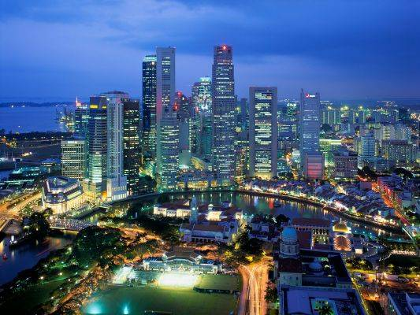
Singapore

Slide 2
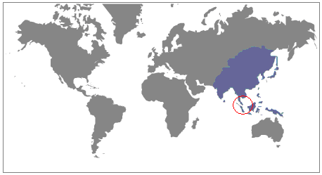

Slide 3
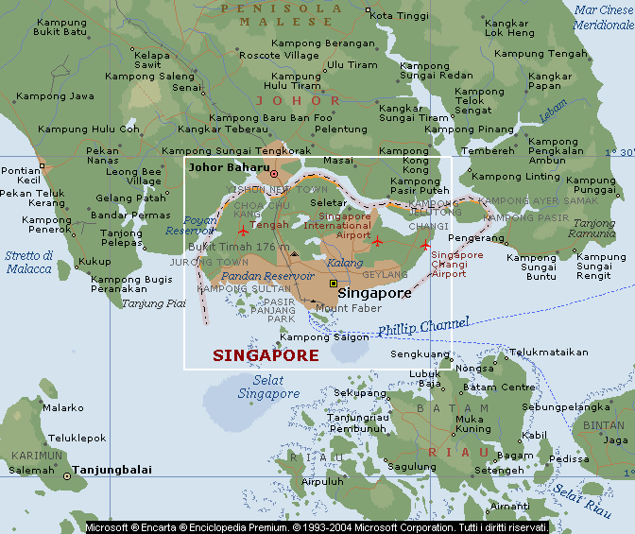

Slide 4
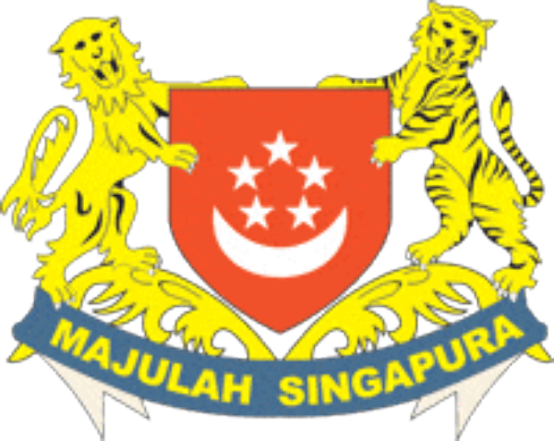
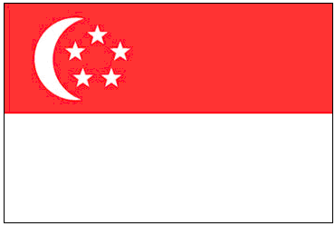
Stemma e bandiera di Singapore
Motto: Majulah Singapura
(Traduzione: Avanti, Singapore)‏
La bandiera di Singapore è formata da due fasce
orizzontali, rosso su bianco. Il rosso simboleggia
la fratellanza universale e l'uguaglianza tra gli
uomini; il bianco, la purezza e la virtù.
Nell'angolo superiore sinistro si trovano una
mezza luna calante e cinque stelle disposte in
cerchio. La mezza luna calante rappresenta una giovane nazione in ascesa. Le cinque stelle rappresentano gli ideali della nazione: democrazia, pace, progresso, giustizia ed uguaglianza.

Slide 5

Informazioni generali
P.I.L. 123.441 milioni $
P.I.L. pro capite 28.368 $
Densità 6004 ab./ km²
Tasso di natalità 9.34 su 1000 ab.
Tasso di mortalità 4.28 su 1000 ab.
Tasso di mortalità infantile 2.29 (tot) su 1000 feti nati vivi
        maschi 2.5
        femmine 2.07
Durata media della vita 81.71(tot)‏
        maschi 79.13
        femmine 84.49
Tasso di crescita 1.42%
Tasso di alfabetizzazione 92.5% (tot)‏
        maschi 96.6%
        femmine 88.6%

Slide 6
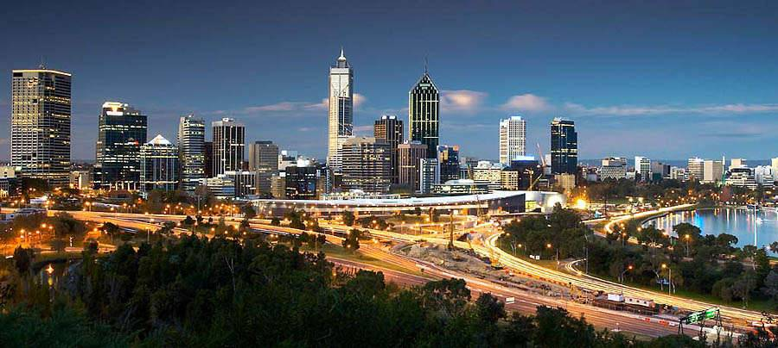
Padagan: il “quartiere” della città ricco di chiese, alberghi, club, parchi, antiche costruzioni e architetture.

Slide 7

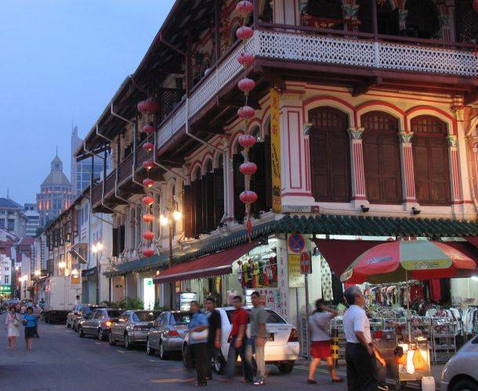
Chinatown: situata nella parte settentrionale dell’isola è ricca di edifici da visitare, tra i quali: il “Tempio del Mare”, il “Tempio della Felicità Celeste”, le botteghe di Smith ed infine il “Liang Court Shopping Center”.

Slide 8
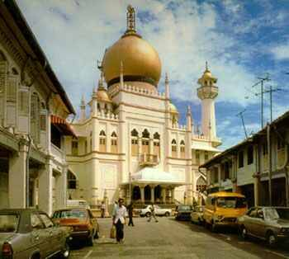
Kampong Glam: una zona che ospita la comunità mussulmana dove si trova la moschea Sultan Mosque, la più grande dell’isola, caratterizzata da una cupola tutta in oro massiccio.

Slide 9
Le Feste
La principale festa è la Festa di Primavera o Capodanno cinese. In questo giorno si esprime il ringraziamento per l'anno trascorso e il desiderio di vivere un anno felice. Tutta la casa viene pulita e riordinata, ma particolare attenzione si ha per la cucina. Scope, coltelli e cose acuminate vengono tenute nascoste, perché si crede che portino sfortuna. Alla veglia gli adulti e i bambini stanno alzati tutta la notte perché è credenza che stare in piedi a lungo porti lunga vita ai genitori. A mezzanotte si fanno scoppiare petardi e fuochi d'artificio per far fuggire gli spiriti maligni.

Slide 10
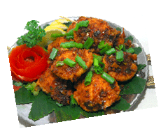
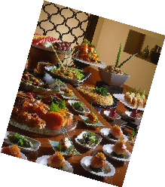
La cucina cinese: piatti tipici.
La cucina più diffusa è quella cinese.
I piatti più diffusi sono:
il granchio al chili;
il laksa, una zuppa piccante di latte di cocco, tagliolini, tofu e germogli;
il pollo con riso al vapore.

Slide 11

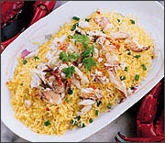
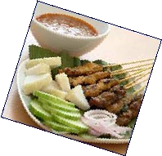
La cucina: alternative.
La cucina malese: è molto speziata, ricca di erbe aromatiche; ha riso e latte di cocco come ingredienti fondamentali ed è insaporita da una pasta di gamberetti essiccati resa piccante dal peperoncino. Non è prevista la carne di maiale, in osservanza alla religione islamica.
La gastronomia indiana: si ispira a quella del Nord dell’India, la cucina Tamil, speziata ma soprattutto aromatica e non eccessivamente piccante. La cucina indiana offre, inoltre, squisiti piatti vegetariani.

Slide 12
La cucina: colazione.
Per la prima colazione viene servito riso con verdure fritte, polpettine, pesce o carne, pane indiano, salsine fresche e piccanti, il tutto servito su una larga foglia di banano. Da bere tè che viene versato più volte da un bicchiere all’altro perché “prenda aria”. La colazione comprende anche french toast, cioè pane inzuppato nell’uovo, fritto e spalmato con burro e abbondante caffè.

Slide 13
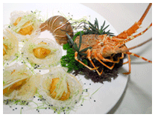
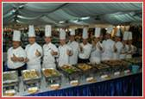
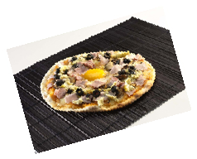
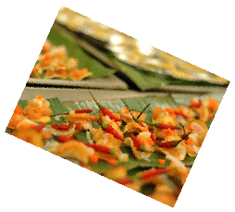
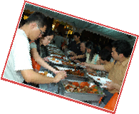
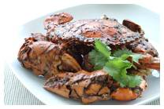
Food Festival
il Food Festival accoglie il meglio delle gastronomie asiatiche e internazionali riunendo i più importanti chef di tutto il mondo.

Slide 14
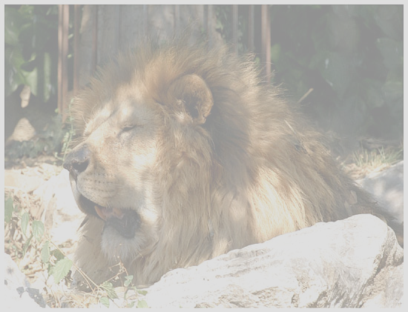
Mangiare allo zoo.
Lo zoo di Singapore è un’esperienza da non perdere. Lo si può visitare a piedi o con il trenino elettrico. In entrambi i casi ci si può imbattere negli animali non pericolosi che girano liberamente. Particolare è l'esperienza che si può avere prenotando uno dei tre tavoli per il Lunch con i leoni che davvero vengono a guardare nel piatto perché separati solo da una spessa lastra di vetro.

Slide 15
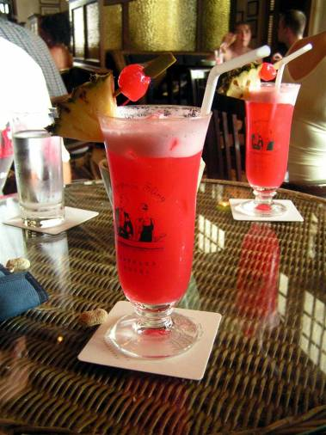
Singapore città pulita.
Al Long Bar viene servito un coctail chiamato Singapore Sling, insieme ad arachidi non tostate prelevate da un grosso sacco messo in un angolo del locale e l’usanza vuole che i gusci vengano gettati per terra, tant’è che si cammina letteralmente su un tappeto scricchiolante. E questo è l’unico posto dove a Singapore si può gettare qualcosa per terra mentre ovunque le strade e i locali sono pulitissimi, il verde perfetto, i muri immacolati, ecc...

Slide 16
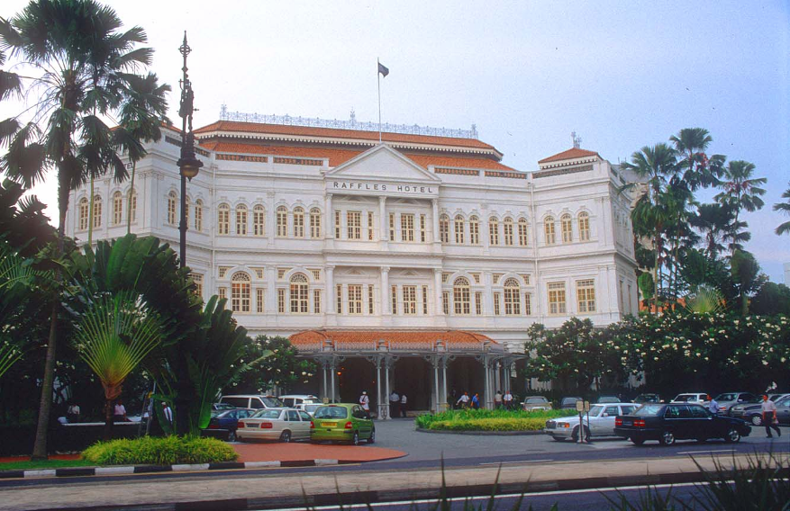
Il Raffles Hotel

Slide 17
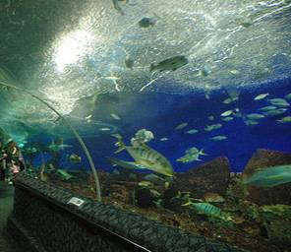
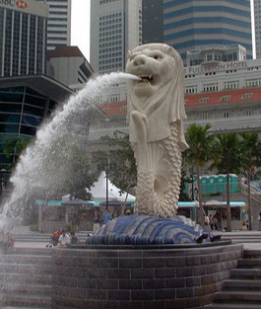
SENTOSA: Il modo più spettacolare per raggiungere l'isola Sentosa è con la funivia. Su quest’isola due sono i luoghi più visitati: il parco dei divertimenti e l’acquario che si snoda sotto terra nel quale si assiste al pasto delle tartarughe giganti o si accarezzano i delfini rosa. Da non trascurare una visita sul Merlion, il simbolo di Singapore, per uno sguardo panoramico sull’isola.

Slide 18
Singapore di
Negrini Sara

